Slide 1
Atelier 5:
Mener des discussions
15.01. / 19.01. 2024

Slide 2
Réduire la pression, améliorer le leadership
Mener des discussions
Programme complet
Atelier 1:
Qu'est-ce que
le leadership ?
Mai 2023
Atelier 2:
Comprendre
le leadership
Juin 2023
Plans de développement
individuels
2h/Equipe
Entre
Atelier 1-6
Coachings individuels
2h/Personne
Entre
Atelier 1-6
Atelier 3:
Expérimenter
l‘autogestion
Octobre 2023
Atelier 4:
Concevoir
le leadership
Novembre 2023
Atelier 5:
Mener des discussions
Janvier 2024
Atelier 6:
Savoir gérer les
transformations
Février 2024
Cérémonie de clôture
Printemps 2024

Slide 3






Agenda
Mener des discussions
Introduction et présentation
Présentation des objectifs
Restes de la dernière fois
Gestion des conflits
axée sur la résolution
Simulation des entretiens
Du dire au demander
Mon plan de développement individuel
Feedback interactif
Check-Out
5‘‘
5‘‘
20‘‘
30‘‘
15‘‘
10‘‘
5‘‘

Slide 4
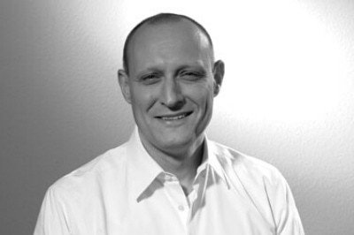
Qui nous sommes
Mener des discussions
Michael Kres
Fondataire et associé
Dr. œc. HSG. Executive Leadership Coach AoEC. Fondateur de www.promovetm.com. Longues années d’expérience de dirigeant dans les branches suivantes: aviation, télécom, services, éducation et développement professionnel. Domaines d’expertise: structuration et mise en œuvre de processus de changement et de développement de cultures d’entreprises agiles. Coaching organisationnel. Coaching des cadres et leadership. Présentation d’exposés dans les universités et les Hautes écoles. Publication de nombreux articles dans les domaines du «changement démographique», de l’«employabilité» et du «courage en entreprise».

Slide 5

Objectifs pour aujourd‘hui
Mener des discussions
Tu apprends des techniques d'entretien efficaces.
Tu simules ces techniques à l'aide d'exemples concrets.
Tu complètes ton plan de développement personnel par un exemple personnel de résolution de conflit.

Slide 6
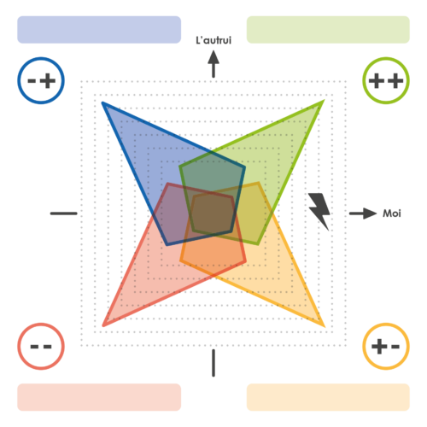
Gestion des conflits orientée vers les solutions
Mener des discussions
La bonne attitude à la base

Slide 7
Gestion des conflits orientée vers les solutions
Mener des discussions
+
--
9. Ensemble dans l'abîme
Ici, on sait que personne ne peut gagner. La seule chose qui compte, c'est que l'adversaire subisse de plus grands dommages que soi-même.
8. Fractionnement
Bien utiliser l'énergie
7. Frappes de
destruction limitées
+-
6. Menace de violence
C'est là que l'idée qu'une seule personne peut gagner prend de l'importance. Tous les efforts sont concentrés sur la victoire.
Energieverlust
5. Perte de visage
Perte d‘énergie
4. Préoccupation et
réputation
++
3. Des actes plutôt
que des mots
Il s'agit encore ici du bien-être de toutes les parties concernées. Les deux parties pensent encore pouvoir gagner ensemble.
2. Polarisation et
débat
-
1. Aggravation et
durcissement
-
Notes:
La gestion des conflits orientée vers les solutions ne fonctionne que jusqu'au niveau 4. Jusque-là, les deux parties disposent de "forces d'autoguérison" pour pouvoir devenir elles-mêmes positives. Il s'agit donc de reconnaître à temps les conflits et de les désamorcer.

Slide 8
Gestion des conflits orientée vers les solutions
Mener des discussions
Dialogues de solutions
Reconnaître et accepter le problème
Dialogues de solutions
Développer des images communes dans lesquelles le problème est résolu
Energieverlust
Quel serait pour toi un
objectif satisfaisant ?
À quoi reconnaîtrais-tu
que la situation est
elle meilleure ?
Si tu avais résolu le
problème, qu’est-ce
qui serait différent
pour toi? (Question
miracle)
Quels changements - même minimes - as-tu perçus depuis le
dernier échange ?
Qu’est-ce que tu apprécies chez l’autre?
Quelle opportunité
futur voulons-nous
saisir ensemble?
- Comment voulons-
nous le faire?
- Qu’est-ce qui serait différent dans notre collaboration?
Notes:
La gestion des conflits orientée vers les solutions part du principe qu'il est plus efficace de renoncer à la recherche détaillée des causes des problèmes et de s'intéresser immédiatement à la manière dont les solutions possibles peuvent émerger. Cette hypothèse de base implique que les parties définissent elles-mêmes le degré d'analyse du problème qu'elles considèrent comme correct et la rapidité avec laquelle elles peuvent commencer à travailler au développement de solutions orientées vers l'avenir.
Reconnaître et accepter le problème
- Aller le chercher individuellement et noter les résultats.
Dialogues de solutions
- Elaborer ensemble des moments où les choses allaient mieux.
- Prendre conscience des forces d'autoguérison.
Développer des images et des visions communes dans lesquelles le problème est résolu.
Focalisation sur :
- l'avenir
- les différences avec aujourd'hui
- les ressources
- le travail avec les échelles

Slide 9
Mener des discussions
Mener des discussions
Junior Manager - Breakout Session (’15)
Formez des équipes de deux.
Choisissez deux études de cas dans l'aperçu.
Discutez de la manière dont vous résoudriez ces cas dans votre pratique.
Ensuite, tout le monde revient en plénière et discute de ce qui s'est passé.

Slide 10
Mener des discussions
Mener des discussions
Senior Manager - Breakout Session (’15)
Formez des équipes de deux.
Choisissez deux études de cas dans l'aperçu.
Vous ne jouez pas le rôle du chef direct, mais celui d'un observateur qui souhaite inciter son chef d'équipe à résoudre le problème. Discutez de la manière dont vous procéderiez de ce point de vue.
Ensuite, tout le monde revient en plénière et discute de ce qui s'est passé.

Slide 11
Mener des discussions
Mener des discussions
Breakout Session : Synthèse (’15)
Cas choisi | Qu’avez-vous remarqué? | Que retirez-vous de cette simulation?

Slide 12
Du dire au demander
Mener des discussions
Apprendre à bien écouter
Questions
appropriées
Questions
inappropriées
2
1
Questions renforçantes
Récupérer et situer
Questions ouvertes
Etablir la confiance
Smalltalk
3
4
Questions qui changent
Ouvrir des perspectives
Coaching
Notes:
L'animateur fait défiler la matrice avec les participants et joue les récepteurs. Il indique dans quelle case les questions lui parviennent.

Slide 13
Mon plan de développement individuel
Mener des discussions
Junior Manager - Atelier 5
Que souhaites-tu intégrer dans ton quotidien de dirigeant à partir de ce que tu as appris aujourd'hui ?
Plan de développement de:
Mon buddy est:
Observations du buddy:
Observations du coach:
Comment impliquer mon supérieur et mon équipe dans le développement ?
Comment veux-tu faire ça ?
A quoi mon supérieur et mon équipe reconnaissent-ils l'évolution ?

Slide 14
Mon plan de développement individuel
Mener des discussions
Senior Manager - Atelier 5
Que souhaites-tu intégrer dans ton quotidien de dirigeant à partir de ce que tu as appris aujourd'hui ?
Plan de développement de:
Mon buddy est:
Observations du buddy:
Observations du coach:
Comment veux-tu faire ça ?

Slide 15
Feedback interactif
Mener des discussions
www.slido.com
Comment évalues-tu ton "effort/rendement"
de cet atelier ?
Quel est l'intérêt de cet atelier pour toi ?
Que retires-tu concrètement de cet atelier pour ta pratique quotidienne ?

Slide 16
Merci beaucoup pour ta contribution!
Nous vous donnons rendez-vous en février pour le dernier atelier de la série "Réduire la pression, améliorer le leadership",
intitulé "Savoir gérer la transformation".
Vous trouverez les documents nécessaires à cet effet sur:
compass-group.promovetm.com

